Slide 1
Viimeistely
Tarkista työ (ohjeen kertaaminen voi olla hyväksi), korjaa löytämäsi kirjoitusvirheet (ei haittaa suuresti jos muutama jää, kerro jos sinulla on lukivaikeus)
Varmista että sisällysluettelo ja työn otsikot vastaavat toisiaan

Slide 2
Lisää työhön ja sisällysluetteloon sivunumerot
- Kansilehti ja sisällysluettelo lasketaan usein sivuiksi mutta niihin ei merkitä sivunumeroa. Alla olevat sivunumerot ovat esimerkkejä, varmista että sisällysluettelon sivunumerot kertovat millä sivulla otsikot ovat
1. Johdanto…………………………………………………3
2. Sijainti ja koko…………………………………………4
3. Luonto…………………………………………………….5

Slide 3
Liite 1. Päiväkirja
Sivun yläreunaan merkintä mallin mukaisesti
Kirjoita tarina 14- vuotiaan päivästä (matkailija tai paikallinen) tutkimassasi valtiossa. Sijoittele keräämiäsi tietoja tarinaan. Voit aloittaa esim. heräämisestä jossain tietyssä paikassa. Kuvaile vaikkapa maisemia ja kerro mitä paikallisia tuotteita syöt.
Tarina voi olla kuvitteellinen, tosi tai yhdistelmä.
Seuraava liite olisi liite 2 jolla voi olla karttasi jollet laita niitä sopivan kappaleen yhteyteen, esim. kartta vuoristoista pinnanmuodot ja vesistöt kappaleen lähistöllä. Jos itsetehdyn karttojen palauttaminen ei muuten onnistu sähköisesti voit ottaa niistä valokuvan ja lähettää minulle sähköpostilla.

Slide 4
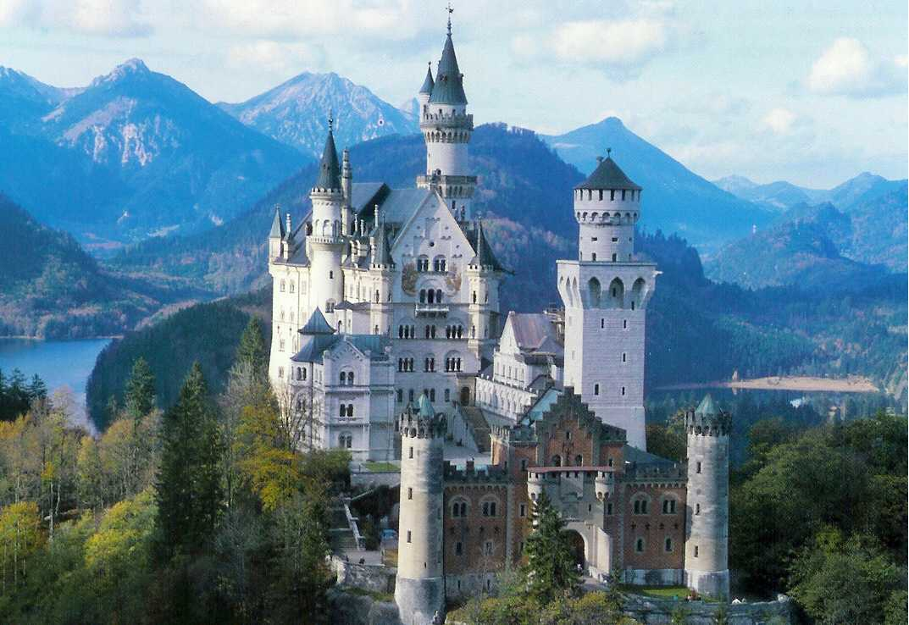
Kuvat
Nimeä ja numeroi kuvat kuvan alle mallin mukaisesti
Kuva 1. Neuschwansteinin linna.

Slide 5
Omia sivujaan: kansilehti, sisällysluettelo, lähdeluettelo ja liite.
Jos otsikko meinaa jäädä yksin sivun alareunaan siirrä se seuraavalle sivulle.
Jaa valmis työ minulle office 365:ssa: kimmo.alaluusua@jkl.fi tai alaluusuakimmo@gmail.com

